Slide 1

第 2 章 物理层
物理层的基本功能 数据通信基础知识

Slide 2


物理层基本概念和通信基础
物理层
物理层的功能
信号类型
标准的制定
常⽤物理层标准
我们关⼼什么：
•
•
•
•
计算机间的通路是什么？ 数据是如何传输的？
数据传输速率是多少？
……

Slide 3
为什么需要物理层
物理层
物理层的功能
信号类型
标准的制定
常⽤物理层标准
物理层
数据在通路上的表 现形式
通路传送数据的 规则
通信需要通路
通路的连接方式
通路共享
数据如何变为通路 上需要的形式
光的
有形的（导引型）
时分复用
无形的
（非导引型）
数据在通路上的 传输速率
电的
频分复用
无线
波分复用
码分复用

Slide 4

为什么需要物理层
物理层
物理层的功能
信号类型
标准的制定
常⽤物理层标准
•
物理层不包含物理媒介，⽽是确定与传输媒体的接⼝特性：
机械特性：接⼝所⽤接线器的⼀些物理属性如接⼝形状，接⼝尺
⼨，引线数⽬及排列；
电⽓特性：接⼝电缆的各条线上出现的电压的范围，阻抗匹配， 传输速率，距离等；
功能特性：某条线上出现的某⼀电平的电压的意义，接⼝部件信
号线的⽤途；
过程特性：对于不同功能的各种可能事件的出现顺序，定义各条 物理线路的⼯作规程和时序关系。
•
•
•
•

Slide 5


物理层的功能和信号类型
物理层
物理层的功能
信号类型
标准的制定
常⽤物理层标准
•
主要功能：解决计算机间⽐特传输问题，即透明地传送⽐特流，关
⼼的是点到点的问题：
•
透明传输：指不管所传输的数据是什么样的⽐特组合，都能够在链 路上传输；
要尽可能地屏蔽掉不同传输媒体和通信⼿段的差异。
•
•
信号类型：
•
•
•
铜缆：基于电平（electrical signals）； 光纤：基于光脉冲（light pluse）；
⽆线：基于微波（Microwave）。

Slide 6









标准制定者
物理层
物理层的功能
信号类型
标准的制定
常⽤物理层标准
ISO：国际标准化组织，⾮政府组织。
IEEE：电⽓和电⼦⼯程师协会，世界上最⼤的⾮营利性专业技术学 会。
ANSI：美国国家标准学会，⺠间团体。 ITU：国际电信联盟 。
EIA/TIA：美国电⼦⼯业协会/电信⼯业协会。 FCC：美国联邦通信委员会。
IETF：国际互联⽹⼯程任务组。
•
•
•
•
•
•
•

Slide 7
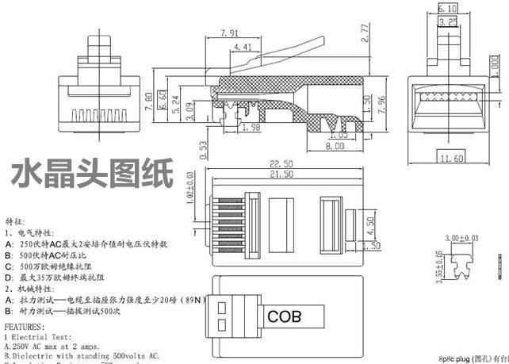
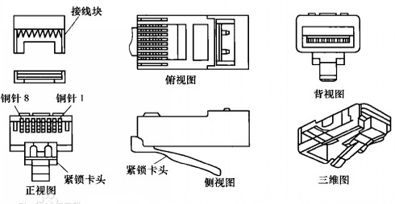

常⽤物理层相关标准：RJ45机械特性
•
•
568B：橙⽩，橙，绿⽩，蓝，蓝⽩，绿，棕⽩，棕
568A：绿⽩，绿，橙⽩，蓝，蓝⽩，橙，棕⽩，棕
物理层
物理层的功能
信号类型
标准的制定
常⽤物理层标准
•
卡接簧⽚表⾯镀⾦或镀银，可接线径为0.4mm～0.6mm。
插头插座可重复插拔次数不⼩于750次；8线接触针镀⾦509（inch）。
•

Slide 8

常⽤物理层相关标准：RJ45电⽓特性
物理层
物理层的功能
信号类型
标准的制定
常⽤物理层标准
•
额定电流：1.5AMPS；额定电压：125VAC；
绝缘电阻：不⼩于500MΩ；⼯作环境温度：-40℃-85℃；
耐压强度：AC 1000V 50Hz或60 Hz ；1分钟接触电阻：不⼤于20MΩ ；
……
•
•
•

Slide 9
常⽤物理层相关标准：RJ45功能特性
Pin | Name | Description
1 | TX+ | Tranceive Data+（发信号+）
2 | TX- | Tranceive Data-（发信号-）
3 | RX+ | Receive Data+（收信号+）
4 | n/c | Not connected（空脚）
5 | n/c | Not connected（空脚）
6 | RX- | Receive Data-（发信号-）
7 | n/c | Not connected（空脚）
8 | n/c | Not connected（空脚）
物理层
物理层的功能
信号类型
标准的制定
常⽤物理层标准
•
•
差分信号：两根线都发送数据，振幅相同，相位相反；
两根线的电势差⼩于1.6V即可认为是“0”，两根线的电势差⼤于8V，就可确认为“1”。

Slide 10

常⽤物理层相关标准：RS-232-C标准
物理层
物理层的功能
信号类型
标准的制定
常⽤物理层标准
•
机械特性：
•
•
•
25芯连接器，上排13根，下排12根（常⽤的9根）；
9芯连接器，上排5根，下排4根； DTE为插头，DCE为插座。
•
电⽓特性：
•
•
•
采⽤负逻辑电平，逻辑“1”：-15V〜-5V；逻辑“0”：+5V〜+15V； 数据传输速率不超过20Kbps；
电缆⻓度不超过15m。
•
功能特性：
•
4条数据线，11条控制线。
•
规程特性：
•
3条定时线。

Slide 11
RS-232-C标准：常⽤的9个接⼝引脚定义（功能特性）
物理层
物理层的功能
信号类型
标准的制定
常⽤物理层标准
引脚 | 简写 | 功能说明
1 | CD | 载波侦测
2 | RXD | 接收数据
3 | TXD | 发送数据
4 | DTE | 数据终端设备
5 | GND | 地线
6 | DSR | 数据准备好
7 | RTS | 请求发送
8 | CTS | 清除发送
9 | RI | 振铃指示

Slide 12
⼩结
物理层
物理层的功能
信号类型
标准的制定
常⽤物理层标准
 | 描 述
主要功能 | 透明传输⽐特流
接⼝特性 | 机械特性，电⽓特性，功能特性，规程特性
实例 | RS232-C，RJ45

Slide 13

数据通信基础
数据通信模型。
基本的通信⽅式。
基本术语：
调制；
编码。
物理层
通信基础知识
通信模型
基本术语
基本带通调制
正交振幅调制
码元

Slide 14













数据通信基础
数字信号
模拟信号
模拟信号
数字信号
你好
公⽤电话⽹
你好
调制解调器
调制解调器
源系统
⽬的系统
发送器
传输系统
接收器
信源
信宿
输⼊ 信息
输⼊ 数据
发送信号
接收信号
输出 数据
输出 信息
数据通信系统的模型
⼀个数据通信系统包括三⼤部分：源系统（或发送端、发送⽅）、传 输系统（或传输⽹络）和⽬的系统（或接收端、接收⽅）。

Slide 15

基本术语：消息、数据
物理层
通信基础知识
通信模型
基本术语
基本带通调制
正交振幅调制
码元
•
通信的⽬的是传送消息：
•
消息：消息是客观物质运动或主观思维活动，以及事件发⽣状态的
⼀种反映，它通过语⾔、⽂字、图像和数据等不同形式具体描述； 消息不便于传送和交换，例如，古代⼈利⽤点燃烽⽕台⽽产⽣的滚 滚狼烟，向远⽅军队传递敌⼈⼊侵的消息；当我们说话时，声波传 递到他⼈的⽿朵，使他⼈了解我们的意图；
数据 ：运送消息的实体。信息在传输之前需要进⾏编码，编码后
的消息就变成了数据（将消息存储到计算机中形成⼆进制⽐特 流）。
•
•

Slide 16

基本术语：信号、信道
•
信号： 数据的电⽓的或电磁的表现。数据在通信线路上传递需要变 成电信号或光信号：
物理层
通信基础知识
通信模型
基本术语
基本带通调制
正交振幅调制
码元
模拟信号 (analogous signal)：代表消息的参数的取值是连续的； 数字信号 (digital signal)：代表消息的参数的取值是离散的；
信源：产⽣和发送数据的源头； 信宿：接收数据的终点；
信道：信号传输的通道（传输媒介），⼀般来表示向某⼀个⽅向传 送信息的介质，⼀端是发送信道，另⼀端是接收信道。⼀条传输介 质上可以有多条信道（多路复⽤） 。
•
•
•
•
信 道 |  | 描述
 | 传输信号 | 模拟信道：传输模拟信号 | 数字信道：传输数字信号
 | 传输介质 | ⽆线信道 | 有线信道

Slide 17
基本术语：三种通信⽅式
物理层
通信基础知识
通信模型
基本术语
基本带通调制
正交振幅调制
码元
通信⽅式 | 描述 | 例⼦
单向通信 | ⼜称为单⼯通信，只有⼀个⽅向上的 通信⽽没有反⽅向的交互。 | 电视机、⼴播
双向交替通信 | ⼜称为半双⼯通信，通信双⽅可以发 送或接收数据，但不能同时发送和接 收。 | 对讲机
双向同时通信 | ⼜称为全双⼯通信，通信双⽅可以同 时发送和接收信息。 | 电话

Slide 18

基本术语：基带信号、调制
物理层
通信基础知识
通信模型
基本术语
基本带通调制
正交振幅调制
码元
基带信号（Baseband Signal），信源发出的没有经过调制的原始信 号（直接表达了要传输的信息的信号）：
•
基带信号往往包含有较多的低频成分，甚⾄有直流成分，⽽许多信 道并不能传输这种低频分量或直流分量。因此必须对基带信号进⾏ 调制 (modulation)；
由模拟信号源产⽣的信号成为模拟基带信号（说话的声波）； 由计算机产⽣的⼆进制信号称为数字基带信号；
⽆特别说明，我们⼀般指的是数字基带信号。
•
•
•

Slide 19

基本术语：基带传输、宽带传输
物理层
通信基础知识
通信模型
基本术语
基本带通调制
正交振幅调制
码元
基带传输，将基带信号（0和1⽤两种不同电压表示：编码）直接送 到数字信道上传输⽅式：
•
传输的是宽带信号（带通信号 ）：远距离传输；
带通调制，使⽤载波 (carrier)进⾏调制，把基带信号的频率范围搬 移到较⾼的频段，并转换为模拟信号，这样就能够更好地在模拟信 道中传输（即仅在⼀段频率范围内能够通过信道） 。
传输的是基带信号：近距离传输。
•
宽带传输，将基带信号经过调制（带通调制）后送到模拟信道上传 输⽅式，也称为频带传输；
•
•
调制的两种⽅法：编码、带通调制

Slide 20



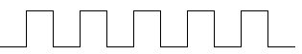
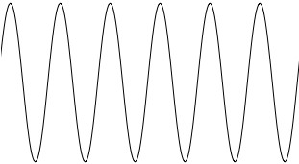
编码与调制
编码与调制
数据
数字信号
编码
数据
模拟信号
调制
模拟数据
放⼤器 调制器
调制
模拟信号
模拟数据
PCM
编码器
数字信号
编码
数字数据
模拟信号
调制
调制器
数字数据
数字 发送器
数字信号
编码

Slide 21

基本术语：⼏种编码⽅式
物理层
通信基础知识
通信模型
基本术语
基本带通调制
正交振幅调制
码元
⾮归零编码（NRZ）：正电平代表 1，负电平代表 0。 归零编码：正脉冲代表 1，负脉冲代表 0。
曼彻斯特编码：从⾼到低跳变表示“1”，从低到⾼跳变表示”0"，但也 可反过来定义。
差分曼彻斯特编码：在每⼀位的中⼼处始终都有跳变。位开始边界 有跳变代表 0，⽽位开始边界没有跳变代表 1。
•
•
•
•
脉冲是指电压升⾼(或降低)后⼜降低(⼜升⾼)这⼀周期过程， 相应称为正脉冲或负脉冲。

Slide 22

基本术语：⼏种编码⽅式
曼彻斯特编码和差分曼彻斯特编码，产⽣的信号频率⽐不归零制⾼。 曼彻斯特编码和差分曼彻斯特编码具有⾃同步能⼒。
物理层
通信基础知识
通信模型
基本术语
基本带通调制
正交振幅调制
码元
•
•
⽐特流
1
0
0
0
1
0
0
1
1
1
V O
曼彻斯特
t
-V
差分曼彻斯特
t
不归零制
t
归零制
t

Slide 23
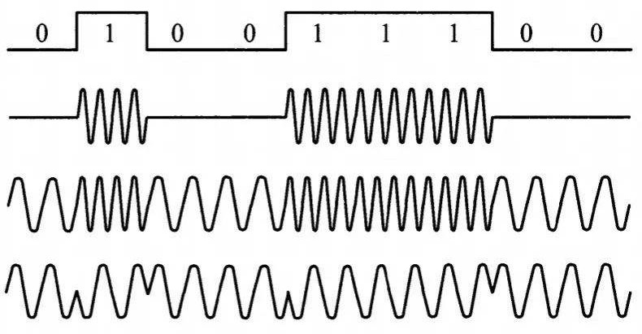
基本术语：基本的带通调制⽅法
物理层
通信基础知识
通信模型
基本术语
基本带通调制
正交振幅调制
码元
基带信号
调幅
调频
调相
调制的载波：正弦波

Slide 24













正交振幅调制 QAM (Quadrature Amplitude Modulation)
多元制的振幅相位混合调制⽅法： 同时改变正弦波的振幅和相位
•
为了达到更⾼的信息传输速率，采⽤更为复杂的多元制的振幅相位 混合调制⽅法：
•
16个点的含义：不同的（r,φ）组合，表示不同的波形； 每个点对应于⼀种 4 bit 的编码；
即每个波形可以表示不同的 4 bit组合；
传输速率可提⾼ 4 倍；
(r, ϕ)
0011
•
0101
0100
0010
•
r
•
0000
0001
ϕ
0001
0010
1111
0000
0011

Slide 25

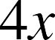


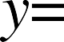

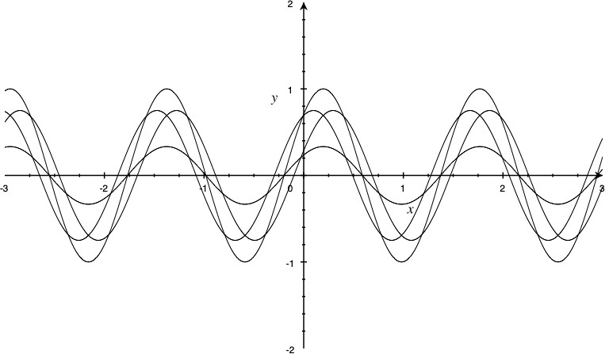
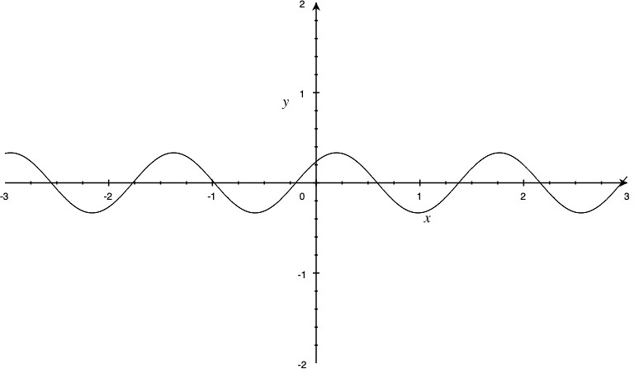
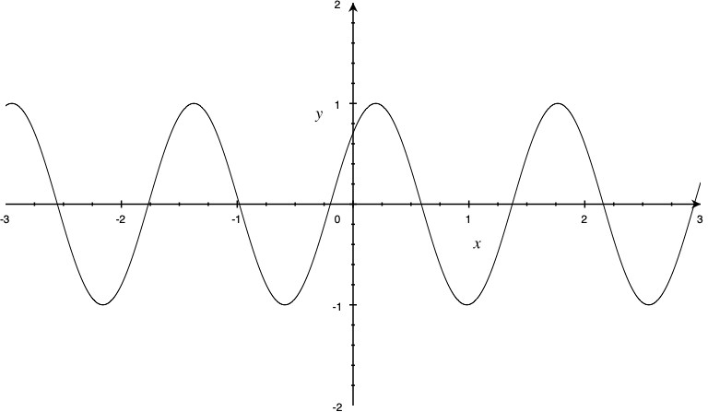






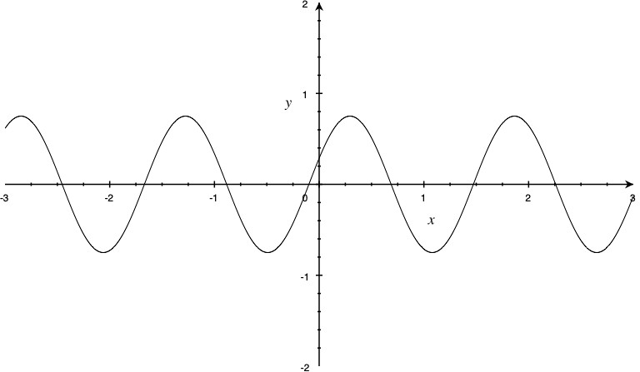
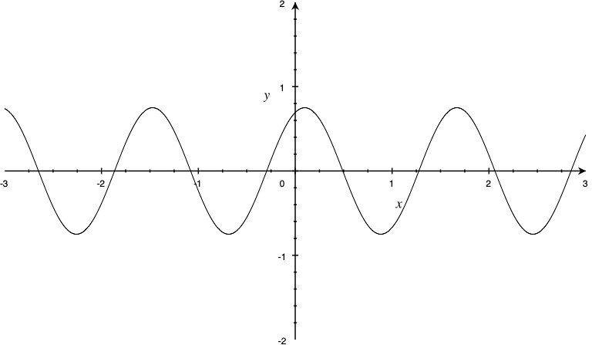
正交振幅调制 QAM (Quadrature Amplitude Modulation)
0000
0010
(r, ϕ)
0011
0001
0011
0101
0100
0010
r
0000
ϕ
0001
1111

Slide 26

⼩结
•
•
通信的基本⽅式：单⼯通信、半双⼯通信、全双⼯通信； 调制：
物理层
通信基础知识
通信模型
基本术语
基本带通调制
正交振幅调制
码元
•
基带调制（编码）
•
归零编码；
⾮归零编码； 曼彻斯特编码；
差分曼彻斯特编码；
PCM脉码调制。
•
•
•
•
•
带通调制：
•
调频； 调幅； 调相； QAM。
•
•
•

Slide 27
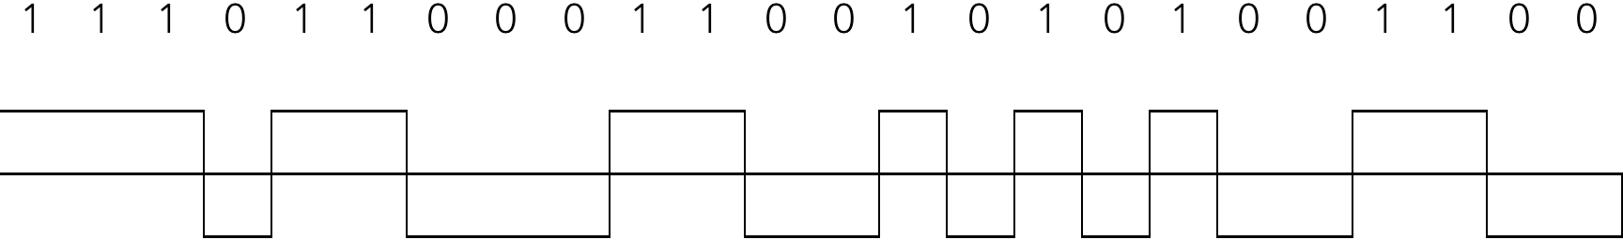
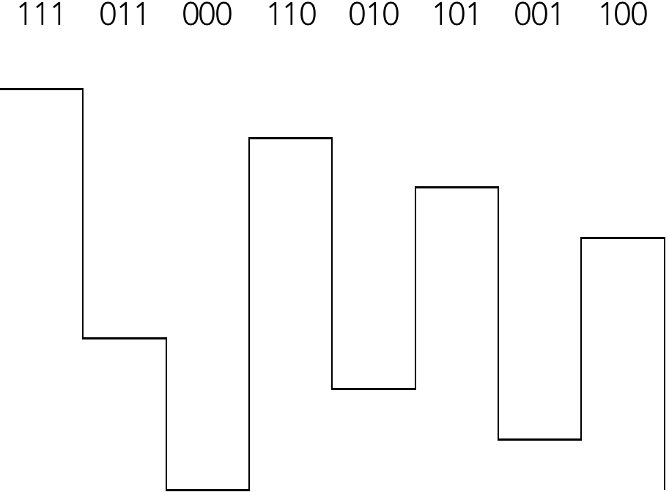
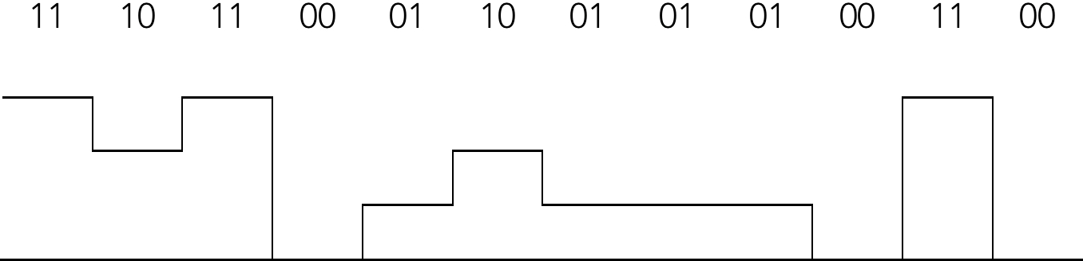
码元的概念
在使⽤时间域（或简称为时域）的波形表示数字信号时（固定时⻓的信号波形），代表不 同离散数值的基本波形：
•
1码元可以携带多个⽐特的信息量；
当码元的离散状态有M个时（M>2），此时码元称为M进制码元。
•
电压
电压
1
-1
7
6
5
4
3
2
1
0
时间
⼆进制码元
电压
3
2
1
0
四进制码元
⼋进制码元
时间
时间

Slide 28







四进制码元的例⼦
物理层
通信基础知识
通信模型
基本术语
基本带通调制
正交振幅调制
码元
告诉对⽅8位⼆进制位串：00011011：
如果⽤ （码元）表示0， 表示1（1码元表示1⽐特），传送
•
上述⼆进制位串需要 8 次⼿势（发送8个码元）。 如果我们规定：
00 01 10 11
•
传送上述⼆进制位串需要 4 次⼿势（发送4个码元）。

Slide 29
⼩结
数据通信模型
物理层
通信基础知识
通信模型
基本术语
基本带通调制
正交振幅调制
码元
调频
调幅 调相
消息
数据 信号 信源 信宿
基带信号 宽带信号 码元
数字 模拟 调制
QAM
数据通信基础
基本术语
归零编码
非归零编码
数字 数字
曼彻斯特编码
差分曼彻斯特编码
编码
PCM脉码调制
模拟 数字
单工通信
半双工通信 全双工通信
通信方式

Slide 30


信道的极限容量
•
任何实际的信道都不是理想的，在传输信号时会产⽣各种失真以及带来多种⼲ 扰。 失真的原因：
物理层
信道的极限容量
信道带宽
奈奎斯特定理
信噪⽐
⾹农定理
两个定理⽐较
•
•
•
•
码元传输速率⾼； 信号传输的距离远； 传输媒体质量越差； 噪声⼲扰 。
现实中的信道
（带宽受限、有噪声、⼲扰）
发送信号波形
接收信号波形
现实中的信道
（带宽受限、有噪声、⼲扰）
发送信号波形
码间串扰：接收端收到的信号波形失去了 码元之间的清晰界限的现象。
接收信号波形

Slide 31
码间串扰的例⼦
汽⻋速度太快（单位时间内汽⻋数量太多），⽆法识别，⽆法计数

Slide 32
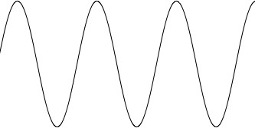
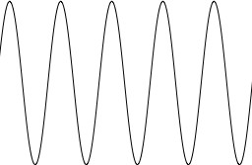
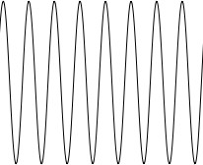
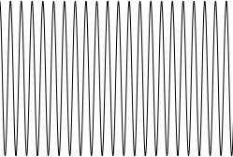
信道带宽：信道能够通过的频率范围
物理层
信道的极限容量
信道带宽
奈奎斯特定理
信噪⽐
⾹农定理
两个定理⽐较
信号频率
200HZ
信道带宽=3300HZ-300HZ=3000HZ
不能通过
电话线
300HZ
电话线
3300HZ
电话线
不能通过
4000HZ
电话线
信道的频带越宽，也就是能够通过的信号⾼频分量越多，那么就可以
⽤更⾼的速率传送码元⽽不出现码间串扰。

Slide 33

1924年，奈奎斯特 (Nyquist) 就推导出了著名的奈⽒准则
•
码元速率是有上限的，传输速率过限，会出现码间串扰：
物理层
信道的极限容量
信道带宽
奈奎斯特定理
信噪⽐
⾹农定理
两个定理⽐较
信道带宽越宽（能通过的⾼频分量越多），可⽤更⾼的速率进⾏码元的 传输⽽不出现码间串扰。
奈⽒准则给出了码元传输速率的限制，没有对信息传输速率给出限制。 要提⾼⽐特传输速率，采⽤多元调制⽅法（如QAM），使每个码元能携
带更多⽐特。
•
•
•
假定的理想低通条件（⽆噪声、带宽受限）下，为了避免码间串扰：
码元的传输速率的上限值= 2W Baud（波特）
V 进制码元情况下：
理想低通信道下的极限数据传输率 = 2W log₂ v(b/s)
W 是信道的带宽，单位是 Hz。

Slide 34

例⼦
物理层
信道的极限容量
信道带宽
奈奎斯特定理
信噪⽐
⾹农定理
两个定理⽐较
在⽆噪声的情况下，若某通信链路的带宽为4kHz，采⽤4个相位，每个 相位具有4种振幅的QAM调制技术，求该通信链路的最⼤数据传输率？
信号有4 × 4 = 16种变化，最⼤数据传输率：
•
S_{dmax} = 2W log₂ v(b/s)
= 2 × 4000 × log₂ 16
= 8000 × 4
= 32(kb/s)

Slide 35

信噪⽐
噪声存在于所有的电⼦设备和通信信道中：
噪声是随机产⽣的，它的瞬时值有时会很⼤。因此噪声会使接收端 对码元的判决产⽣错误；
但噪声的影响是相对的。如果信号相对较强，那么噪声的影响就相 对较⼩；
信噪⽐就是信号的平均功率和噪声的平均功率之⽐。常记为 S/N，
并⽤分⻉ (dB) 作为度量单位。即：
dB = 10 × log₁₀(S/N) (dB)
物理层
信道的极限容量
信道带宽
奈奎斯特定理
信噪⽐
⾹农定理
两个定理⽐较
•
•
•
•
例如，当 S/N = 10 时，信噪⽐为 10 dB；⽽当 S/N = 1000时，信噪⽐为 30 dB。

Slide 36


⾹农定理
1984年，⾹农 (Shannon) ⽤信息论的理 论推导出了带宽受限且有⾼斯⽩噪声⼲扰 的信道的极限、⽆差错的信息传输速率。
信道的极限信息传输速率 C 可表达为：
信道的带宽或信道中的信噪⽐越⼤，则信 息的极限传输速率就越⾼。
只要信息传输速率低于信道的极限信息传 输速率，就⼀定可以找到某种办法来实现
⽆差错的传输。
若信道带宽 W 或信噪⽐ S/N 没有上限， 则信道的极限信息传输速率 C 也就没有 上限。
实际信道上能够达到的信息传输速率要⽐
⾹农的极限传输速率低不少。
•
•
•
•
C = W log₂(1 + S/N) (bit/s)
其中：W 为信道的带宽（以 Hz 为单位）；
S 为信道内所传信号的平均功率；
N 为信道内部的⾼斯噪声功率。
•
•

Slide 37

⾹农定理：例⼦
电话系统的信道带宽为3kHz，信噪⽐为30dB，则系统的最
⼤数据传输速率是多少？
物理层
信道的极限容量
信道带宽
奈奎斯特定理
信噪⽐
⾹农定理
两个定理⽐较
•
30dB = 10 log (S/N)
10
S/N = 1000
信道的极限数据传输速率:
D_{smax} = W log₂(1 + S/N)
= 3000 × log₂(1 + 1000)
≈ 30(kb/s)

Slide 38

奈⽒准则与⾹农定理的意义不同
对于频带宽度已确定的信道，如果信噪⽐不能再提⾼了，并且码元 传输速率也达到了上限值，那么还有办法提⾼信息的传输速率吗？
⽤编码的⽅法让每⼀个码元携带更多⽐特的信息量。
物理层
信道的极限容量
信道带宽
奈奎斯特定理
信噪⽐
⾹农定理
两个定理⽐较
•
⾹农定理作⽤范围
发送器
奈⽒准则作⽤范围
传输系统
接收器
信源
信宿
输⼊ 信息
输⼊ 数据
发送信号
接收信号
输出 数据
输出 信息
奈⽒准则：不断探索更加先进的编码技术，使每⼀个码元携带更多⽐特的信息量；
⾹农公式：在有噪声的信道上，任何编码技术，不能突破⾹农定理给出的信息传输速率

Slide 39

例⼦
物理层
信道的极限容量
信道带宽
奈奎斯特定理
信噪⽐
⾹农定理
两个定理⽐较
⼆进制信号在信噪⽐为127/1的4kHz的信道上传输，最⼤的 数据速率是多少？若改为⼗六进制信号结果如何？
•
奈⽒准则：
D_{smax} = 2W log₂ v(b/s)
= 2 × 4000 × log₂ 2
= 8000(b/s)
⾹农定理：
D_{smax} = W log₂(1 + S/N)
= 4000 × log₂(1 + 127/1)
= 28000(b/s)

Slide 40



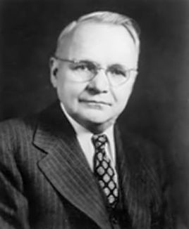

⼩结
物理层
信道的极限容量
信道带宽
奈奎斯特定理
信噪⽐
⾹农定理
两个定理⽐较
•
•
•
•
带宽：最⾼频率与最低频率之差。
奈⽒准则：理想低通条件下，码元极限传输速率。 信噪⽐的概念。
⾹农定理：噪声、⼲扰条件下，信息极限传输速率。

Slide 41

传输媒体（导引型和⾮导引型传输媒体）
•
•
信道是传输系统的逻辑通路。
传输介质也称传输媒体/传输媒介，是数据传输系统中在发送设备和 接收设备之间的物理通路：
传输介质可认为是第0层，它传输的是信号，但不知道信号是什么
意思，根据规定的电⽓特性来识别⽐特。
物理层
传输媒体分类
电磁波频谱
双绞线
同轴电缆
光纤
⾮导引型传输媒 体
电磁波被导引 沿着固定媒体传输
 |  | 铜线
 |  | 光纤
导引型传输媒体
例如：火车沿铁轨 路线行驶
传输媒体
电磁波
自由空间
空飞
非导引型传输媒体
海水
例如：低空无人机 空中自由飞行

Slide 42
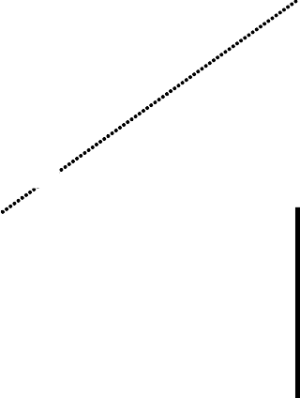
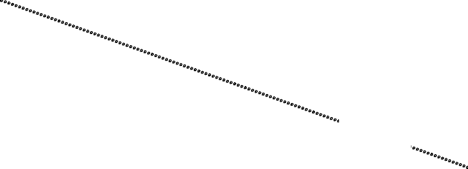
电信领域使⽤的电磁波的频谱
物理层
传输媒体分类
电磁波频谱
双绞线
同轴电缆
光纤
⾮导引型传输媒 体
10² 10⁴ 10⁶ 10⁸
₁₀10 ₁₀12 ₁₀14 ₁₀16 ₁₀18 ₁₀20 ₁₀22 ₁₀24
红外线 X射线
f (Hz) ¹⁰⁰
低频
无线电 微波
γ 射线
可见光 紫外线
₁₀10 ₁₀11 ₁₀12 ₁₀13 ₁₀14 ₁₀15 ₁₀16
f (Hz) ¹⁰⁴
10⁵ 10⁶ 10⁷ 10⁸ 10⁹
双绞线
卫星
光纤
同轴电缆
地面微波
海事 调幅 无线电 无线电
调频
移动
无线电 无线电
电视
波段
LF MF HF VHF UHF
SHF EHF THF
LF | MF | HF | VHF | UHF | SHF | EHF | THF
低频 | 中频 | ⾼频 | 甚⾼频 | 特⾼频 | 超⾼频 | 极⾼频 | 太赫兹辐射

Slide 43

双绞线
最常⽤的传输媒体，模拟传输和数字传输都可以使⽤双绞线，其 通信距离⼀般为⼏到⼗⼏公⾥（电话）：
屏蔽双绞线 STP（带⾦属屏蔽层）；
物理层
传输媒体分类
电磁波频谱
双绞线
同轴电缆
光纤
⾮导引型传输媒 体
•
•
F表示铝箔屏蔽层，S表示⾦属编织层： F/UTP、U/FTP、F/FTP
S/UTP、S/FTP
•
⽆屏蔽双绞线 UTP ； 绞合度：
不同类别的双绞线绞合度不⼀样； 四对线的绞合度不⼀样。
•
•
•
•

Slide 44
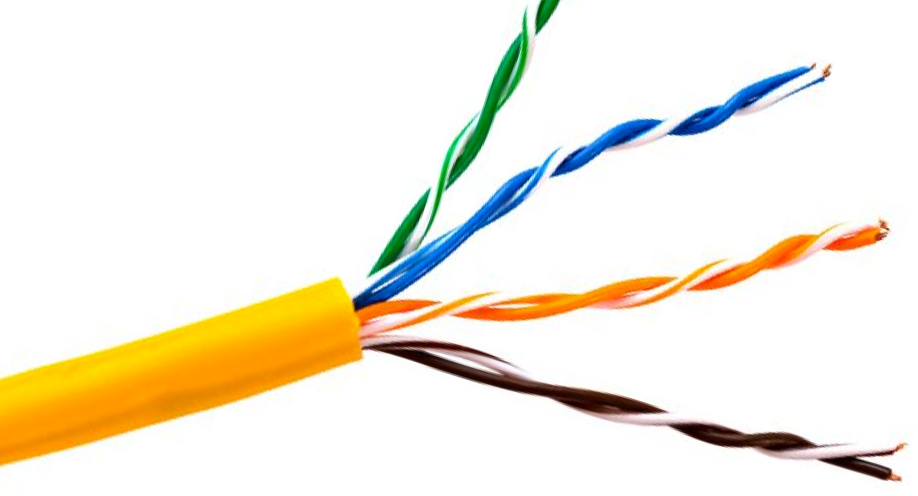
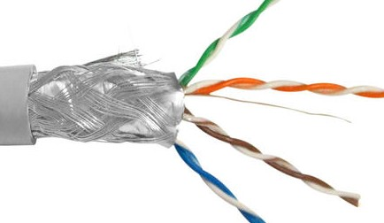
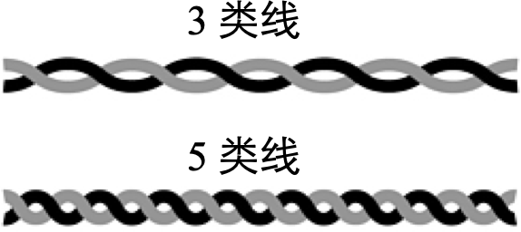













双绞线
物理层
传输媒体分类
电磁波频谱
双绞线
同轴电缆
光纤
⾮导引型传输媒 体
⾮屏蔽双绞线
屏蔽双绞线
不同双绞线的绞合度
F/UTP
U/FTP
F/FTP
⽩⾊为铝箔屏蔽层

Slide 45


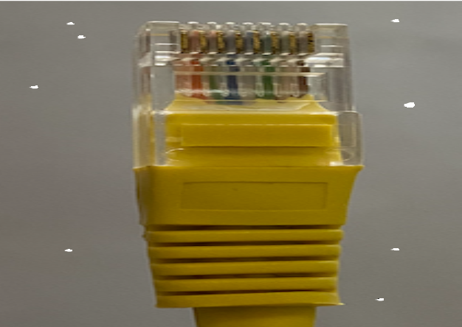
双绞线标准
物理层
传输媒体分类
电磁波频谱
双绞线
同轴电缆
光纤
⾮导引型传输媒 体
1991年，美国电⼦⼯业协会 EIA 和电信⾏业协会联合发布了⼀个⽤ 于室内传送数据的⽆屏蔽双绞线和屏蔽双绞线的标准 EIA/TIA-568。 1995年将布线标准更新为 EIA/TIA-568.A（已被淘汰）。
2001年，TIA/EIA-568发布了第三个版本，即ANSI/TIA/EIA-568.B 此标准规定了 5 个种类的 UTP 标准（从 1 类线到 5 类线）。 对传送数据来说，现在最常⽤的 UTP 是5类线（Category 5 或 CAT5）。
•
•
•
•
•
1 2 3 4 5 6 7 8
1 2 3 4 5 6 7 8
T568B
T568A

Slide 46
双绞线类别
类别 | 带 宽 | 线 缆 特 点 | 典 型 应 ⽤
3 | 16 MHz | 2对4芯双绞线 | 模拟电话；传统以太⽹（10 Mbit/s）
5 | 100 MHz | 与3类相⽐增加了绞合度 | 传输速率100 Mbit/s （距离100 m）
5E(超5 类) | 125 MHz | 与5类相⽐衰减更⼩ | 传输速率1 Gbit/s （距离100 m）
6 | 250 MHz | 改善了串扰等性能，可使 ⽤屏蔽双绞线 | 传输速率10 Gbit/s（距离35 ~ 55 m）
6A | 500 MHz | 改善了串扰等性能，可使 ⽤屏蔽双绞线 | 传输速率10 Gbit/s（距离100 m）
7 | 600 MHz | 必须使⽤屏蔽双绞线 | 传输速率超过10 Gbit/s，距离100 m
8 | 2000 MHz | 必须使⽤屏蔽双绞线 | 传输速率25 Gbit/s或40 Gbit/s，距离30 m
物理层
传输媒体分类
电磁波频谱
双绞线
同轴电缆
光纤
⾮导引型传输媒 体
双绞线的衰减随着频率的升⾼⽽增⼤。更粗的导线可以降低衰减，但增加了导线的重量和价格； 信号应当有⾜够⼤的振幅，以便在噪声⼲扰下能够在接收端正确地被检测出来。

Slide 47







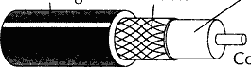
同轴电缆
物理层
传输媒体分类
电磁波频谱
双绞线
同轴电缆
光纤
⾮导引型传输媒 体
同轴电缆有很好的抗⼲扰特性，⼴泛⽤于传输较⾼速率的数据。 同轴电缆的带宽取决于电缆的质量：
•
•
50 Ω同轴电缆 —— LAN / 数字传输常⽤（基带同轴电缆）；
75 Ω同轴电缆 —— 有线电视 / 模拟传输常⽤（宽带同轴电缆）。
•
绝缘保护套层
外导体屏蔽层
绝缘层
内导体
传统总线型以太⽹

Slide 48

光纤
物理层
传输媒体分类
电磁波频谱
双绞线
同轴电缆
光纤
⾮导引型传输媒 体
•
光纤（光导纤维）是光纤通信的传输媒体：
光纤通信是利⽤光导纤维（光纤），传递光脉冲进⾏通信，有光脉 冲表示 1 ,⽆光脉冲表示 0。由于可⻅光的频率⾮常⾼，约为 10⁸ MHz 的量级，因此⼀个光纤通信系统的传输带宽远远⼤于⽬前其 他各种传输媒体的带宽；
发送端和接收端有光电转换器。
•
•

Slide 49
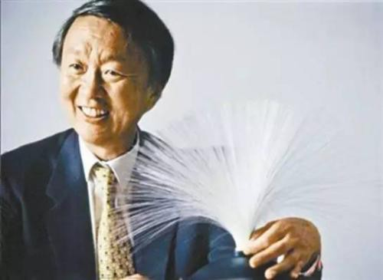



光线在光纤中的折射
折射⻆
2009
光 纤 之
⽗
⾼ 锟
年 诺
⻉
尔 物 理 学 奖
包层
纤芯
纤芯：光密介质
包层：光疏介质
⼊射⻆
当光线从⾼折射率的媒体射 向低折射率的媒体时，其折 射⻆将⼤于⼊射⻆。
因此，如果⼊射⻆⾜够⼤， 就会出现全反射，光也就沿 着光纤传输下去。
低折射率
•
⾼折射率
•
光线在纤芯中传输的⽅式是不断地全反射

Slide 50
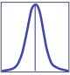
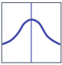

多模与单模光纤
Multimode
Singlemode
在光纤数据传输领域，术语“模式”⽤于描述光信号在光纤玻璃纤芯内的 传播⽅式——即模式是光的传播路径：
单模光线（SMF，Single Mode Fiber），光沿着⼀条路径传播； 多模光纤（MMF，Multi Mode Fiber），光在多条路径中传播。
•
•
•

Slide 51




光纤波⻓
物理层
传输媒体分类
电磁波频谱
双绞线
同轴电缆
光纤
⾮导引型传输媒 体
•
常⽤的波段的中⼼分别位于 850 nm, 1300 nm 和 1550 nm：
•
这三种波⻓的光信号在光纤当中传输的时候损耗最⼩； 因此它们最适合作为可⽤光源来在光纤中传输；
所有这三个波段都具有 25000~30000 GHz 的带宽，可⻅光纤的通信容量
⾮常⼤。
•
•
 | 波⻓(nm) | 纤芯直径(µm) | 光源 | 传输距离(10Gb/s)
单模光纤 | 1300,1550 | 8/125,10/125 | 激光器做光源 | 240km
多模纤 | 850 | 50/125,62.5/125 | 发光⼆极管做光源 | 550m
8~10 µm
50 µm
62.5 µm
单模
多模
125 µm
125 µm
125 µm

Slide 52




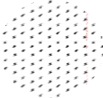




光纤的优缺点
物理层
传输媒体分类
电磁波频谱
双绞线
同轴电缆
光纤
⾮导引型传输媒 体
优点 | 通信容量⼤ | 传输损耗⼩ 中继距离⻓ | 抗⼲扰性能好 | 体积⼩，重量轻 | 保密性好
缺点 | 质地脆，机械强 度差 | 连接困难 | 光纤光缆的弯 曲半径不能过 ⼩（>20cm） | 分路、耦合不灵 活 | 怕⽔
外护套
远供电源线
四芯光缆剖⾯的示意图
光纤及其包层
填充物 加强芯
包带层

Slide 53
⼩结
物理层
传输媒体分类
电磁波频谱
双绞线
同轴电缆
光纤
⾮导引型传输媒 体
导 引 型 传 输 媒 体 | 双绞线 | ⾮屏蔽双绞线
 |  | 屏蔽双绞线
 | 同轴电缆 | 50Ω基带传输，75Ω宽带传输
 | 光纤 | 多模光纤
 |  | 单模纤

Slide 54

⾮导引型传输媒体
物理层
传输媒体分类
电磁波频谱
双绞线
同轴电缆
光纤
⾮导引型传输媒 体
将⾃由空间称为“⾮导引型传输媒体”。
⽆线传输所使⽤的频段很⼴：
•
•
•
短波通信（即⾼频通信）主要是靠电离层的反射，但短波信道的通 信质量较差，传输速率低；
微波在空间主要是直线传播。
•
•
传统微波通信有两种⽅式：
•
•
地⾯微波接⼒通信； 卫星通信。
⽆线电波传输：距离远；开放性，保密性差，显易受⼲扰

Slide 55

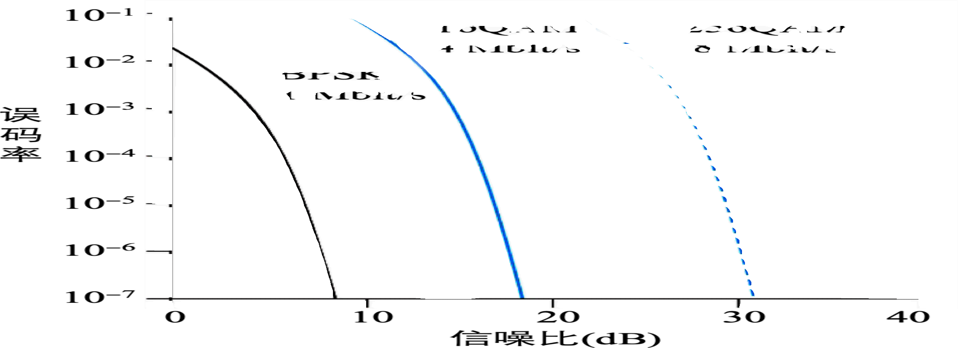
⾮导引型传输媒体
物理层
传输媒体分类
电磁波频谱
双绞线
同轴电缆
光纤
⾮导引型传输媒 体
•
⽆线信道传送数字信号时，必须使误码率（即⽐特错误率）不⼤于 可容许的范围。
•
对于给定的调制⽅式和数据率，信噪
⽐越⼤，误码率就越低；
对于同样的信噪⽐，具有更⾼数据率 的调制技术的误码率也更⾼；
通信时不断改变地理位置，会引起⽆
线信道特性的改变，因⽽信噪⽐和误 码率都会发⽣变化。
•
•

Slide 56


⾮导引型传输媒体（微波）
物理层
传输媒体分类
电磁波频谱
双绞线
同轴电缆
光纤
⾮导引型传输媒 体
频率范围：300 MHz~300 GHz（波⻓1 m ~ 1 mm）； 传播⽅式：直线传播；
传播距离：⼀般只有50 km左右，采⽤100 m⾼的天线塔，传播距离 可增⼤到100 km；
多径效应：多条路径的信号叠加后会产⽣很⼤的失真。
•
•
•
•
障碍物
❸
❹
❺
障碍物
障碍物
基站
❶
❻
❷
障碍物
手机

Slide 57

微波的特点
物理层
传输媒体分类
电磁波频谱
双绞线
同轴电缆
光纤
⾮导引型传输媒 体
•
•
微波波段频率很⾼，其频段范围也很宽，其通信信道的容量很⼤； 由于⼯业和天电⼲扰的主要频谱成分⽐微波频率低，对微波通信的 危害⽐较⼩，因此微波传输质量较⾼；
与相同容量和⻓度的电缆载波通信⽐较，建设投资少，⻅效快，易 于跨越⼭区、江河。
•
相邻站之间必须直视（常称为视距LOS (Line Of Sight)），不能有障碍物；
天线发射出的信号可能分成⼏条略有差别的路径到达接收天线，因⽽造成失真； 微波的传播有时也会受到恶劣⽓候的影响；
与电缆通信系统⽐较，微波通信的隐蔽性和保密性较差； 对⼤量中继站的使⽤和维护要耗费较多的⼈⼒和物⼒。

Slide 58









微波接⼒
•
地⾯微波接⼒：
•
•
靠地⾯视距接⼒站转换信号来实现远距离通信； 每隔50公⾥左右，就需要设置中继站；
•
卫星通信：
•
•
以⾼轨同步卫星作为中继，实现微波信号远距离通信； 三颗同步卫星可实现全球覆盖；
•
成功案例：
•
中国北⽃卫星导航系统（BDS）； 美国全球定位系统（GPS）；
俄罗斯全球卫星导航系统（GLONASS）；
欧盟伽利略卫星导航系统（Galileo satellite navigation system）。
•
卫星
•
•

Slide 59

卫星通信
物理层
传输媒体分类
电磁波频谱
双绞线
•
⼈造同步地球卫星作为中继器的⼀种微波接⼒通信：
•
通信距离远、覆盖⾯很⼴、通信质量好于地⾯微波接⼒； 通信的频带很宽，通信容量很⼤；
信号所受到的⼲扰也较⼩，通信⽐较稳定； 较⼤的传播时延、通信的费⽤较⾼；
保密性差。
•
•
•
•
同轴电缆
光纤
⾮导引型传输媒 体
•
低轨道卫星通信系统：
•
美国太空探索技术公司SpaceX在2015年1⽉提出的“星链”（Starlink）计划。把约1.2 万颗通信卫星发射到轨道。在2019年5⽉23⽇，“猎鹰9”运载⽕箭已成功将“星链”⾸批 60颗卫星送⼊轨道，截⽌到2021年3⽉14⽇，共发送22次约1,325颗近地轨道卫星。
2016年11⽉2⽇，中国航天科技集团公司宣布将在2020年建成“鸿雁卫星星座通信系 统”（300颗）。 2018年12⽉29⽇，“鸿雁”星座⾸发星，预计于2023年建设⻣⼲星座 系统。
•

Slide 60
⽆线局域⽹使⽤的 ISM 频段
26
MHz
83.5
MHz
125
MHz
频带
频率
902 928
MHz MHz
2.4
GHz
2.4835
GHz
5.725
GHz
5.850
GHz
•
⽆线电频谱的使⽤，必须得到本国政府有关⽆线电频谱管理机构的许可证：
可以⾃由使⽤的⽆线电频段：ISM（Industrial Scientific Medical：⼯业、科研、医疗）； 各国的 ISM 标准有可能略有差别（2.4GHz，各国共同的ISM频段）。
•
•

Slide 61
⼩结
物理层
传输媒体分类
电磁波频谱
双绞线
同轴电缆
光纤
⾮导引型传输媒 体
⾮ 导 引 型 传 输 媒 体 | ⽆线电波 | ⻓波、中波、短波超短波和微波
 | 微波 | 地⾯微波接⼒通信
 |  | 卫星通信
 | 红外 | 遥控器、⼿机

Slide 62
信道复⽤技术
物理层
信道复⽤
频分多路复⽤
时分多路复⽤
统计时分复⽤
波分多路复⽤
码分复⽤技术
频 分 多 路 复
⽤
时 分 多 路 复
⽤
波 分 多 路 复
⽤
码 分 多 路 复
⽤

Slide 63









复⽤ (Multiplexing) 是通信技术中的基本概念
A₁
A₂
•
多路复⽤技术：
把多个信号组合在⼀条物理信道上进
⾏传输，使得多个计算机或终端设备 共享信道资源，提⾼信道利⽤率;
把⼀条⼴播信道，逻辑上分成⼏条⽤ 于两个结点之间通信的互不⼲扰的信 道，就是把⼴播信道转变为点对点信 道。
B₁
B
•
2
C₁
C₂
（a）独⽴使⽤信道
•
A₁
A₂
B₁
复⽤
分⽤
B₂
共享信道
C₁
（b）使⽤共享信道
C₂
•
它允许⽤户使⽤⼀个共享信道进⾏通信，降低成本，提⾼利⽤率。
将使⽤介质的每个设备与来⾃同⼀信道上的其他设备的通信隔离开，把时域和频域资源合理地分 配给⽹络上的设备。
•

Slide 64



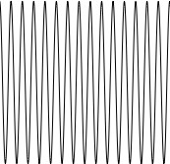


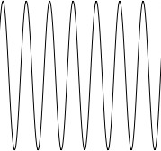

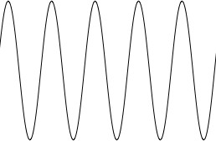

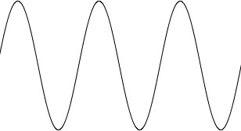
频分多路复⽤（Frequency Division Multiplexing）
•
使⽤调制的⽅法，把各路信号分别搬移到适当的位置，彼此不产⽣⼲扰，各路信号就在⾃⼰所分配到的信道中传送。 频分复⽤的各路信号在同样的时间占⽤不同的带宽资源。（这⾥的“带宽”是频率带宽）。
•
频率
频分复⽤
频分复⽤要求总频率宽度⼤于各个⼦信道频率 之和。各⼦信道之间设⽴隔离带，这样就保证 了各路信号互不⼲扰：
•
频带n
•
频分复⽤技术的特点是所有⼦信道传输的信 号以并⾏的⽅式⼯作；
例：⼴播、有线电视；
充分利⽤带宽，效率较⾼； 技术成熟，实现容易。
频带3
频带2
•
•
•
时间
更多的⽤户轮流使⽤这N个频带。这种⽅式称为频分多址接⼊FDMA (Frequency Division Multiple Access)，简称为频分多址； 若每⼀个⽤户占⽤的带宽不变，则当复⽤的⽤户数增加时，复⽤后的信道的总带宽就跟着变宽。

Slide 65









时分多路复⽤(Time Division Multiplexing)
频率
在TMD帧中的位置不变
•
时分复⽤则是将时间划分为⼀段段等
⻓的时分复⽤帧（TDM 帧），每⼀ 路信号在每⼀个 TDM 帧中占⽤固定 序号的时隙（同步时分复⽤）：
A | B | C | A | B | C | A | B | C | A | B | C
每⼀路信号所占⽤的时隙是周期性 地出现（其周期就是 TDM 帧的⻓ 度），TDM 信号也称为等时信 号。
时分复⽤的所有⽤户是在不同的时 间占⽤同样的频带宽度。
TMD帧
TMD帧
TMD帧
TMD帧
时分复⽤ 时间
更多的⽤户轮流使⽤这4个时隙。
这种⽅式称为时分多址接⼊TDMA (Time Division Multiple Access)， 简称为时分多址；
时分复⽤帧的⻓度是125µs。复⽤的⽤户越多，每⼀个⽤户分配到的 时隙宽度就越窄。
•
•
•
•

Slide 66





时分多路复⽤
物理层
信道复⽤
频分多路复⽤
时分多路复⽤
统计时分复⽤
波分多路复⽤
码分复⽤技术
Synchronization
A3
A2 A1
Frame 3 Frame 2 Frame 1 C3 B3 A3 C1 B1 A1
A3
A2 A1
B3
B2 B1
C2 | B2 | A2
B3
B2 B1
C3
C2 C1
C3
C2 C1

Slide 67




时分复⽤利⽤率有时不⾼
物理层
信道复⽤
频分多路复⽤
时分多路复⽤
统计时分复⽤
波分多路复⽤
码分复⽤技术
Synchronization
A3
Frame 3 Frame 2 Frame 1 A3 B1
A3
B1
C2
B1
C2
C2
由于计算机数据的突发性质，使⽤时分复⽤系统传输数据，⼦信道 的利⽤率⼀般是不⾼。

Slide 68











统计时分复⽤ (Statistic TDM，异步时分复⽤)
1
1
A3 A2 A1
A3 A2 A1
2
2
B3 B2 B1
Frame 3
Frame 2
Frame 1
B3 B2 B1
E3 |  | B3 |  | A3 |  | E2
D2 |  | B2 |  | A2 |  | E1
D1 |  | C1 |  | B1 |  | A1
3
3
C1
C1
统计时分复⽤⼯作原理
4
4
D2 D1
D2 D1
5
复⽤器
解⽤器
5
E3 E2 E1
E3 E2 E1
•
数据发往复⽤器，复⽤器按顺序扫描，把复⽤器中的数据放⼊STDM帧中，⼀个STDM帧满了就发出。
STDM不是固定分配时隙，⽽是按需动态分配时隙。
注意STDM帧的时隙数少于终端数，并且有站标识开销。
•
•

Slide 69


波分复⽤（Wavelength Division Multiplexing）
•
光波分复⽤是将两种或多种不同波⻓的光载波信号，在发送端经复⽤器把这些光载波信号汇合在
⼀起，并耦合到光线路中同⼀根光纤中进⾏传输；
接收端经分⽤器将各种波⻓的光载波进⾏分离，这种复⽤⽅式称为波分复⽤。 可以是单向传输，也可以是双向传输。光的波分复⽤可理解为光的频分复⽤。
•
•
光调 制器
光调 制器
0
1550nm
1550nm
0
1
1551nm
1551nm
1
2
1552nm
1552nm
2
3
1553nm
复
⽤
20Gb/s
分
⽤
1553nm
3
4
1554nm
1554nm
4
5
1555nm
器
器
1555nm
5
EDFA
6
1556nm
120km
1556nm
6
7
1557nm
1557nm
7
8×2.5Gb/s 1310nm
波⻓ = 光速 * (1 / 频率 )
8×2.5Gb/s 1310nm

Slide 70

⼩结
物理层
信道复⽤
频分多路复⽤
时分多路复⽤
统计时分复⽤
波分多路复⽤
码分复⽤技术
频分复⽤：不同⽤户，相同时间，不同频带
时分复⽤：不同⽤户，不同时间，相同频带
统计时分复⽤：解决信道利⽤率低的问题
波分复⽤：不同⽤户，相同时间，不同波⻓

Slide 71

码分复⽤技术(Code Division Multiplexing)
物理层
信道复⽤
频分多路复⽤
时分多路复⽤
统计时分复⽤
波分多路复⽤
码分复⽤技术
码分多址 CDMA（Code Division Multiple Access） 是码分复⽤的
⼀种⽅式：
•
•
•
各⽤户使⽤经过特殊挑选的不同码型，因此彼此不会造成⼲扰； 这种系统发送的信号有很强的抗⼲扰能⼒，其频谱类似于⽩噪声， 不易被敌⼈发现。

Slide 72

码⽚序列(Chip Sequence)
物理层
信道复⽤
频分多路复⽤
时分多路复⽤
统计时分复⽤
波分多路复⽤
码分复⽤技术
每⼀个⽐特时间划分为 m 个短的间隔，称为码⽚ (chip)。 每个站被指派⼀个唯⼀的 m bit 码⽚序列：
•
•
如发送⽐特 1，则发送⾃⼰的 m bit 码⽚序列； 如发送⽐特 0，则发送该码⽚序列的⼆进制反码。
•
•
•
例如，S 站的 8 bit 码⽚序列是 00011011：
发送⽐特 1 时，就发送序列 00011011； 发送⽐特 0 时，就发送序列 11100100。
•
•
•
S 站的码⽚序列：(–1 –1 –1 +1 +1 –1 +1 +1) 。

Slide 73

码⽚序列实现了扩频
物理层
信道复⽤
频分多路复⽤
时分多路复⽤
统计时分复⽤
波分多路复⽤
码分复⽤技术
假定S站要发送信息的数据率为 b bit/s。由于每⼀个⽐特要转换成 m 个⽐特的码⽚，因此 S 站实际上发送的数据率提⾼到 mb bit/s， 同时 S 站所占⽤的频带宽度也提⾼到原来数值的 m 倍。
这种通信⽅式是扩频(Spread spectrum)通信中的⼀种（DSSS）。
•
•
直接序列扩频DSSS (Direct Sequence Spread Spectrum)；
跳频扩频FHSS (Frequency Hopping Spread Spectrum)，依据跳 频码，使载波的频率不停地跳变。
•
•

Slide 74

CDMA 的重要特点
物理层
信道复⽤
频分多路复⽤
时分多路复⽤
统计时分复⽤
波分多路复⽤
码分复⽤技术
每个站分配的码⽚序列不仅必须各不相同，并且还必须互相正交
(orthogonal)。在实⽤的系统中是使⽤伪随机码序列。
码序列：结构可以预先确定，可重复产⽣和复制，具有某种随机序 列的序列码：
•
•
“随机码”：就是⽆论这个码有多⻓都不会出现循环的现象； “伪随机码“：在码⻓达到⼀定程度时会从其第⼀位开始循环。由 于出现的循环⻓度相当⼤，例如CDMA采⽤42的伪随机码，重复 的可能性为4.4万亿分之⼀，所以可以当成随机码使⽤。
•
•

Slide 75
码⽚序列的正交关系
物理层
信道复⽤
频分多路复⽤
时分多路复⽤
统计时分复⽤
波分多路复⽤
码分复⽤技术
•
令向量 S 表示站 S 的码⽚向量，令 T 表示其他任何站的码⽚向量。 两个不同站的码⽚序列正交，就是向量 S 和T 的规格化内积 (inner product) 等于 0：
m
•
S ⋅ T ≡ ¹ S T = 0
_{m} ∑
i i
i=1
任何⼀个码⽚向量和该码⽚向量⾃⼰的规格化内积都是 1：
•
m m
1
S ⋅ S ≡ ¹ S S =
S
2
±
2
= ( 1) = 1
_{m} ∑ _{m} ∑
i i
i
i=1 i=1
•
⼀个码⽚向量和该码⽚反码的向量的规格化内积值是 –1。

Slide 76
CDMA 的⼯作原理
CC
物理层
信道复⽤
频分多路复⽤
时分多路复⽤
统计时分复⽤
波分多路复⽤
码分复⽤技术
1
1
0
数据码元⽐特
t
S 站的码⽚序列 S
t
发 送 端
S 站发送的信号 Sx
t
T 站发送的信号 Tx
t
总的发送信号 Sx + Tx
t
接 收 端
规格化内积 S.Sx
t
规格化内积 S.Tx
t

Slide 77


例题
共有四个站进⾏码分多址CDMA通信。四个站的码⽚分别为：
A:（-1 -1 -1 +1 +1 -1 +1 +1） B:（-1 -1 +1 -1 +1 +1 +1 -1）
C:（-1 +1 -1 +1 +1 +1 -1 -1） D:（-1 +1 -1 -1 -1 -1 +1 -1 ）
现收到这样的码⽚序列：
E:（-1 +1 -3 +1 -1 -3 +1 +1）
问哪个站发送数据了？发送数据的站发送的1还是0？
想接收哪个站的数据，就
⽤哪个站的码⽚与收到的 结果求内积。
收到的码⽚序列和各站码⽚进⾏规格化内积运算：
8
1 1
8
A• E ≡ ∑AE = (1−1+ 3+1−1+ 3+1+1) = 1 8 8
1 1
B • E ≡ ∑BE = (1−1− 3−1−1− 3+1−1) = −1
8 8
i=1
8
i=1
1 1
C • E ≡ ∑CE = (1+1+ 3+1−1− 3−1−1) = 0 8 8
8
1 1
D • E ≡ ∑DE = (1+1+ 3−1+1+ 3+1−1) = 1
i=1
⁸ i=1
8
结果：A发送了1，B发送了0，C没有发送，D发送了1。

Slide 78
⼩结
物理层
信道复⽤
频分多路复⽤
时分多路复⽤
统计时分复⽤
波分多路复⽤
码分复⽤技术
码分复⽤：不同⽤户，相同时间，不同码⽚

Slide 79

数字传输系统
数字传输系统
物理层
数字传输系统
PCM脉码调制
E1与T1
存在的缺点
SONET
SDH
•
在早期电话⽹中，市话局到⽤户电话机的⽤户线是双绞线电缆，⻓ 途⼲线采⽤的是频分复⽤ FDM 的模拟传输⽅式。
数字通信⽆论是在传输质量上还是经济上都有明显的优于模拟通 信。
⽬前，⻓途⼲线⼤都采⽤时分复⽤ PCM 的数字传输⽅式：
•
•
脉码调制 PCM 体制最初是为了在电话局之间的中继线上传送多路 的电话。
•

Slide 80
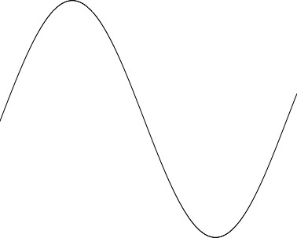
PCM脉码调制
数字传输系统
模拟信号
采样量化
物理层
数字传输系统
PCM脉码调制
E1与T1
存在的缺点
SONET
SDH
 | ④ ③ |  |  |  |  | ⑤ ⑥
 | ② |  |  |  |  |  | ⑦
 | ① |  |  |  |  |  |  | ⑧
 | ⑨ |  |  |  |  |  |  |  |  |  |  |  |  |  |  | ⑯
 | ⑩ |  |  |  |  |  |  |  |  |  |  |  |  |  | ⑮
 | ⑪ |  |  |  |  |  |  |  |  |  |  |  |  | ⑭
 | ⑫ ⑬
011
010
001
000
100
101
110
111
0 0 0 0 0 1 0 1 0 …
数字信号
000 001 010 011 011 010 001 000
100 101 110 111 111 110 101 100
数字化编码

Slide 81

E1与T1（时分复⽤）
物理层
数字传输系统
PCM脉码调制
E1与T1
存在的缺点
SONET
SDH
•
由于历史上的原因，PCM 有两个互不兼容的国际标准：
北美的 24 路 PCM（简称为 T1，速率是 1.544 Mbit/s）； 欧洲的 30 路 PCM（简称为 E1，速率是 2.048 Mbit/s）； 我国采⽤的是欧洲的 E1 标准。
当需要有更⾼的数据率时，可采⽤复⽤的⽅法。
•
•
•
•

Slide 82

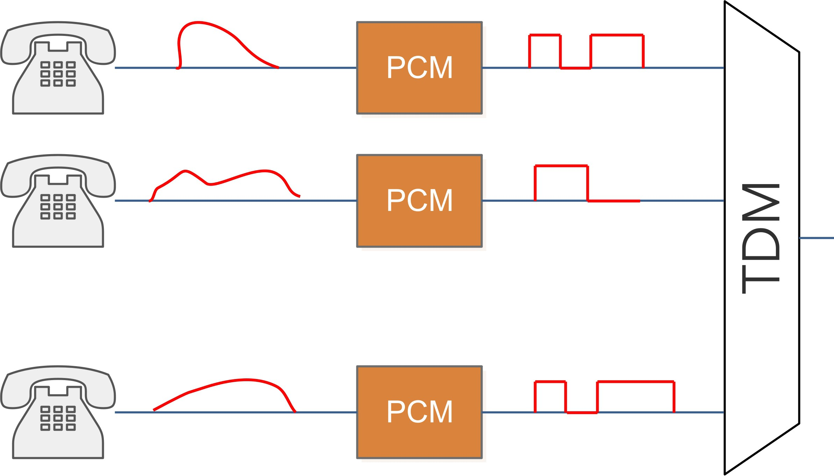

E1速率计算
物理层
数字传输系统
PCM脉码调制
E1与T1
存在的缺点
SONET
SDH
每秒8000个帧，每个帧32个时隙（30个语⾳时隙，1个同步时隙，1 个信令时隙），每个时隙8bit。
•
E1 = 8000 × 32 × 8bit
= 2.048Mbps

Slide 83

T1速率计算
物理层
数字传输系统
PCM脉码调制
E1与T1
存在的缺点
SONET
SDH
电话带宽4kHz，每秒采样8000次，并⽤128级量化，即2⁷,也就是 7bit表示⼀个采样（⼀个语⾳帧），实际编码时，每个采样加了1bit 信令位。因此，每个采样的数据为：8 bit。
T1⽤24路话⾳复⽤，复⽤后的帧加1bit帧同步，故⼀个帧的数据 为：
bit bit bit
采样频率为8MHz，每秒产⽣8000个帧（采样周期为125µm），故
T1信道的数据率为：
93bit × 8000 = 1.544Mbps
•
•
•

Slide 84

旧的数字传输系统存在许多缺点
物理层
数字传输系统
PCM脉码调制
E1与T1
存在的缺点
SONET
SDH
以下两个⽅⾯的缺点：
•
速率标准不统⼀，如果不对⾼次群的数字传输速率进⾏标准化，国 际范围的基于光纤⾼速数据传输就很难实现；
不是同步传输，在过去相当⻓的时间，为了节约经费，各国的数字
⽹主要采⽤准同步⽅式，这给时分复⽤和分⽤带来许多麻烦。当数 据传输的速率很⾼时，收发双⽅的时钟同步就成为很⼤的问题。
•
•

Slide 85

同步光纤⽹ SONET
物理层
数字传输系统
PCM脉码调制
E1与T1
存在的缺点
SONET
SDH
同步光纤⽹ SONET (Synchronous Optical Network) 的各级时钟都 来⾃⼀个⾮常精确的主时钟。 SONET 为光纤传输系统定义了同步 传输的线路速率等级结构：
•
定义电信信号称为第 1 级同步传送信号 STS-1 (Synchronous Transport Signal)，其传输速率是 51.84 Mbit/s。
对光信号则称为第 1 级光载波 OC-1 (OC 表示Optical Carrier)。 现已定义了从 51.84 Mbit/s (即OC-1) ⼀直到 9953.280 Mbit/s (即 OC-192/STS-192) 的标准。
•
•
美国在1988年⾸先推出了⼀个数字传输标准

Slide 86

同步数字系列 SDH
物理层
数字传输系统
PCM脉码调制
E1与T1
存在的缺点
SONET
SDH
ITU-T 以美国标准 SONET 为基础，制订出国际标准同步数字系列
SDH (Synchronous Digital Hierarchy) 。
⼀般可认为 SDH 与 SONET 是同义词。其主要不同点是：
SDH的基本速率为155.52 Mbit/s，称为第 1 级同步传递模块
(Synchronous Transfer Module)，即 STM-1，相当于 SONET 体系中 的 OC-3 速率。
•
•

Slide 87
SONET的 OC级 / STS级 与SDH的 STM级 的对应关系
SONET的 OC级 / STS级 与SDH的 STM级 的对应关系
物理层
数字传输系统
PCM脉码调制
E1与T1
存在的缺点
SONET
SDH
线路速率 (Mbit/s) | 线路速率 的近似值 | SONET 符号 | ITU-T 符号 | 相当的话路数 （每个话路64 kbit/s）
51.840 | − | OC-1/STS-1 | ⎯ | 810
155.520 | 155 Mbit/s | OC-3/STS-3 | STM-1 | 2430
622.080 | 622 Mbit/s | OC-12/STS-12 | STM-4 | 9720
1244.160 | − | OC-24/STS-24 | STM-8 | 19440
2488.320 | 2.5 Gbit/s | OC-48/STS-48 | STM-16 | 38880
4976.640 | − | OC-96/STS-96 | STM-32 | 77760
9953.280 | 10 Gbit/s | OC-192/STS-192 | STM-64 | 155520
39813.120 | 40 Gbit/s | OC-768/STS-768 | STM-256 | 622080

Slide 88

SONET / SDH 标准的意义
物理层
数字传输系统
PCM脉码调制
E1与T1
存在的缺点
SONET
SDH
使不同的数字传输体制在 STM-1 等级上获得了统⼀。 第⼀次真正实现了数字传输体制上的世界性标准。 已成为公认的新⼀代理想的传输⽹体制。
SDH 标准也适合于微波和卫星传输的技术体制。
•
•
•
•
SDH/SONET定义了标准光信号，规定了波⻓为1310 nm和1550 nm的激 光源。在物理层定义了帧结构。

Slide 89
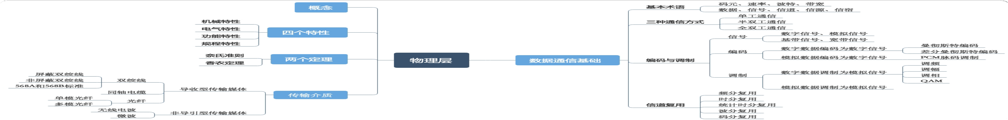
本章总结

